Slide 1
La mole
Chapitre 4 :
Les objectifs de connaissance :
Définir de l’unité de quantité de matière : la mole ;
Définir la masse molaire atomique ;
Définir la masse molaire moléculaire.;
Les objectifs de savoir-faire :
Calculer une masse molaire atomique ou moléculaire ;
Déterminer et prélever une quantité de matière.
Thème : La Pratique du sport Domaine : Les besoins et les réponses de l’organisme lors d’une pratique sportive
Thème : La Santé Domaine : Le diagnostique médical - Les médicaments

Slide 2


Voir TP : « Apprendre à compter … en mole ! »
1. Introduction
1.1. La mole
Définitions :
Par convention, une mole représente une quantité de matière composée d'autant d'entités qu'il y a d'atomes dans 12,0 g de carbone ;
On appelle quantité de matière, le nombre de moles contenues dans un échantillon. Elle se note n et s’exprime en mole (symbole : mol).
A RETENIR :
Pour compter les atomes, les molécules ou les ions, on les regroupe donc en paquets ayant le même nombre d’éléments : la mole.
1.2. Le nombre d’Avogadro
Définition :
Le nombre d'atomes contenus dans une mole de carbone est appelé nombre d'Avogadro et se note N_{A}.
Le nombre d’entités N contenues dans un échantillon sera donc :

Slide 3
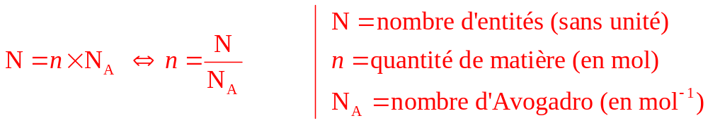

A RETENIR :
N_{A} représente le nombre d’entités par mole, on l’exprime en mol⁻¹ ;
Une mole représente une quantité de matière composée de 6,02 × 10²³ entités élémentaires.
2. Masse molaire
2.1. Masse molaire atomique
Définition :
La masse molaire atomique d’un élément chimique est la masse d’une mole d’atomes de cet élément pris à l’état naturel⁽¹⁾. Elle se note M et s’exprime en g.mol⁻¹.
Conséquences :
Cas d’un élément chimique ne possédant pas d’isotope naturel : la masse molaire (en g.mol⁻¹) a la même valeur numérique que le nombre de nucléons A de l’élément chimique.
Cas d’un élément chimique possédant des isotopes naturels : il faut tenir compte des proportions des différents isotopes que l’on rencontre dans la nature.
¹ Il faut prendre en compte l’abondance naturelle des isotopes

Slide 4
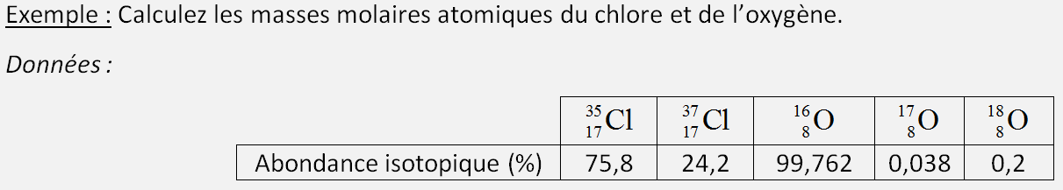
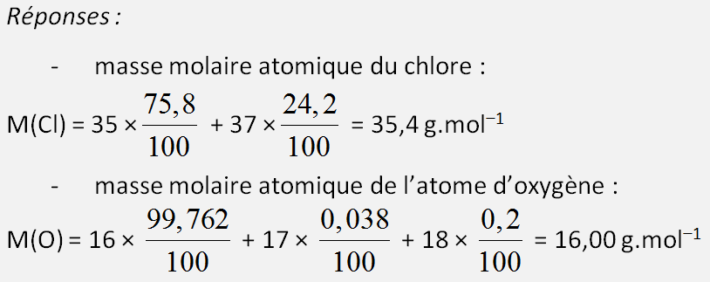
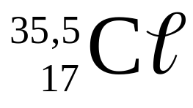
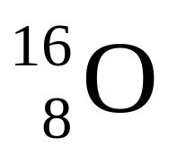
 C’est pourquoi, dans la classification périodique, les masses molaires de certains atomes ne sont pas entières :
Exercice : n°13 p92

Slide 5
2.2. Masse molaire moléculaire
Définition :
La masse molaire moléculaire d’une substance chimique est la masse d’une mole de molécules de cette substance. Elle s’exprime en g.mol⁻¹.
Ainsi, la masse molaire moléculaire de A_{a}B_{b} est :
Exemple : Calculer la masse molaire (moléculaire) de la molécule d’eau
Données : M(H) = 1,0 g.mol⁻¹ ; M(O) = 16 g.mol⁻¹
Réponse : M(H₂O) = 2 × M(H) + M(O) ⇒ M(H₂O) = 2 + 16 = 18 g.mol⁻¹
2.3. Masse et quantité de matière
La masse m d’une substance, directement accessible par pesée, est reliée à sa masse molaire M par la relation suivante :

Slide 6
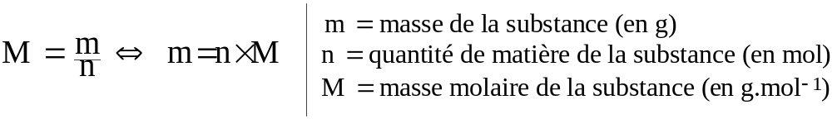
g
g.mol⁻¹
mol
 On peut déterminer la quantité de matière contenue dans un échantillon par simple pesée.
Exercice : n°16 p92

